Slide 1
Oferta regionu dla sektora nowoczesnych usług biznesowych

Slide 2
KRAKÓW – LIDEREM W POLSCE
257
centrów usług biznesowych
82,1 tys.
osób zatrudnionych
Notes:
Sektor nowoczesnych usług biznesowych jest niezwykle ważną gałęzią gospodarki Krakowa i województwa Małopolskiego.
Jesteśmy liderem pod względem zatrudnienia w centrach usług biznesowych w Polsce. Wg szacunków ABSL w ponad 250 ośrodkach zatrudnionych jest obecnie ponad 82 tys. osób. Co oznacza, że niemal co 4 osoba zatrudniona w Krakowie pracuje w tym sektorze.
Warto zwrócić uwagę na tendencje, które pokazują, że w przeciągu ostatnich 5 lat (2016-2021) nastąpił wzrost zatrudnienia w centrach usług biznesowych o ponad 60%.
Wszystko to sprawia, że centra usług biznesowych są wyraźną specjalizacją lokalną.
Pod względem ilości – przoduje Warszawa

Slide 3
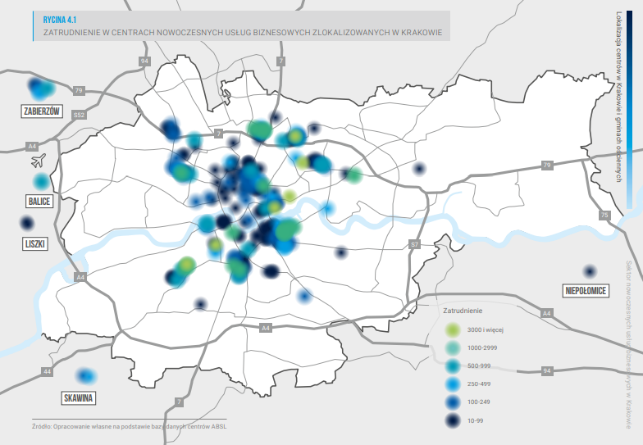
LOKALIZACJA CENTRÓW NUB
Notes:
Z oczywistych powodów lokalizacja centrów koncentruje się w mieście Krakowie i w okolicznych ośrodkach.

Slide 4
TYPY CENTRÓW NUB W KRAKOWIE
Notes:
Największy odsetek wśród centrów zlokalizowanych Krakowie stanowią:
IT/ICT – branża informatyczna i teleinformatyczna
SSC – centra usług wspólnych, to wydzielone z organizacji działy (takie jak księgowość, HR, IT, działy zakupów
B+R – centra badawczo- rozwojowe
BPO – outsourcing procesów biznesowych (najczęściej związanych z administracją, np. księgowość, zarządzanie zasobami ludzkimi, obsługa klienta) – wykonywane na zlecenie dla firmy zewnętrznej
W strukturze zatrudnienia w Krakowie największy udział mają centra typu SSC/GBS (47,6%), następnie IT (20%) oraz BPO (17,4%)
Zdecydowana większość centrów sektora w Krakowie jest własnością podmiotów z udziałem kapitału zagranicznego (80%). Największy udział mają firmy z: USA, Wielkiej Brytanii, Francji, Niemiec, Szwajcarii, Holandii oraz Szwecji

Slide 5
CENTRA NUB WG KRAJU POCHODZENIA
Notes:
Zdecydowana większość centrów sektora w Krakowie jest własnością podmiotów z udziałem kapitału zagranicznego (80%). Największy udział mają firmy z: USA, Wielkiej Brytanii, Francji, Niemiec, Szwajcarii, Holandii oraz Szwecji

Slide 6
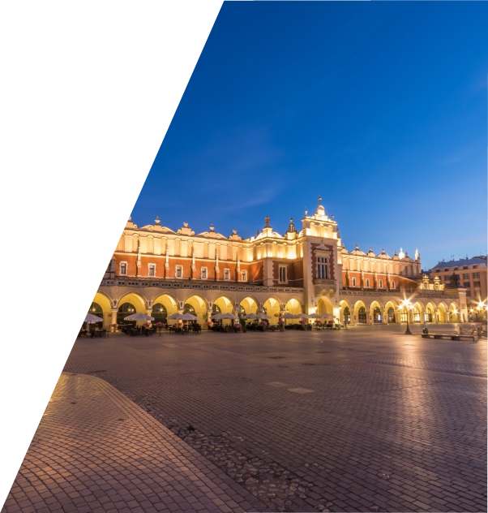
NAJWIĘKSZE ATUTY REGIONU
potencjał intelektualny
ośrodek naukowo-badawczy
lokalizacja i komunikacja
jakość życia w mieście
powierzchnie biurowe
Notes:
To, co zachęca inwestorów do lokowania centrów usług w Krakowie to:
Potencjał intelektualny miasta (dostęp do dobrze wykształconych pracowników ze znajomością języków obcych)
Lokalizacja miasta i jego dostępność komunikacyjna (rozwinięta sieć połączeń lotniczych, ale także sieć drogowa i kolejowa, komunikacja miejska)
Dostępność powierzchni biurowych (także ich lokalizacja)
Atrakcyjność życia w mieście i oferta przemysłu czasu wolnego
Warto zauważyć, że na pierwszym miejscu nie są to już niskie koszty zatrudnienia.

Slide 7
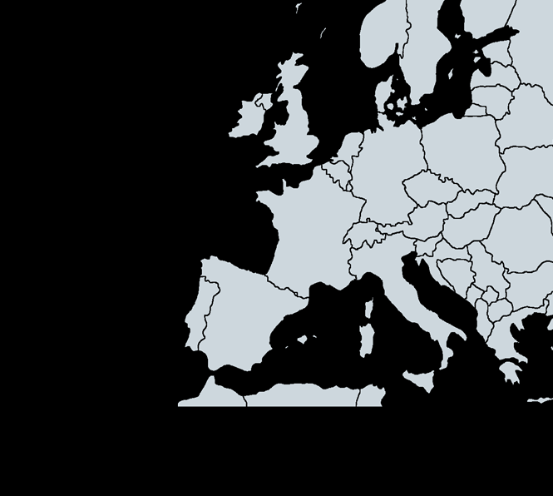
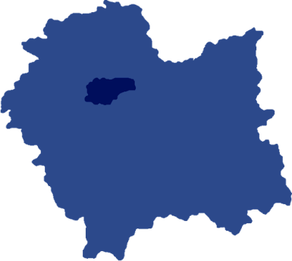
POTENCJAŁ GOSPODARCZY
MAŁOPOLSKA
Populacja 3,4 mln
Liczba podmiotów gospodarki 457 tys.
Przeciętne miesięczne 6 767,71 zł
wynagrodzenie w sektorze przedsiębiorstw
Stopa bezrobocia 4,1 %
Małopolska
15 183 km²
Udział regionu w PKB kraju 8,1 %
Notes:
Kluczowe dane dotyczące rozwoju gospodarczego Małopolski i Krakowa.
W województwie małopolskim mieszka prawie 3,5 mln ludzi. Jest regionem o dużym potencjale i systematycznie rozwijającym się. Udział regionu w PKB kraju to ponad 8%.

Slide 8
POTENCJAŁ GOSPODARCZY
KRAKÓW
Populacja 800 tys.
Liczba podmiotów gospodarki 165 tys.
Przeciętne miesięczne 8 092,19 zł
wynagrodzenie w sektorze przedsiębiorstw
Stopa bezrobocia (08.2022) 2,6 %
Małopolska
15 183 km²
Notes:
Populacja samego Krakowa to obecnie ok. 800 tys. mieszkańców, kolejnych 200 tys. przyjeżdża do miasta do pracy, szkoły, na zakupy itp. A w promieniu 100 km od miasta mieszka 8 mln ludzi, którzy stanowią jego naturalny zasób.

Slide 9
POTENCJAŁ INTELEKTUALNY
Notes:
Jedną z najsilniejszych stron Krakowa jest jego potencjał intelektualny. W samym mieście działają 23 uczelnie, w tym utrzymujące się na najwyższych pozycjach w rankingach – Uniwersytet Jagielloński, Akademia Górniczo-Hutnicza, Politechnika Krakowska czy Uniwersytet Ekonomiczny.

Slide 10
POTENCJAŁ INTELEKTUALNY
36 tys. absolwentów
146 tys. studentów
33 tys. inż.
18 tys. finanse
10 tys. IT
2. miejsce w Polsce
Graduates by types of science and technology studies:
Notes:
Kraków to drugi pod względem ilości ośrodek akademicki w kraju. Kształci się tu ponad 146 tysięcy studentów rocznie. I co roku 36 tysięcy absolwentów zasila krakowski rynek pracy
Znaczący odsetek stanowią studenci z zakresu inżynierii i kierunków technicznych oraz finansów, informatyki i teleinformatyki. Czyli tych specjalizacji, które są poszukiwane przez centra nowoczesnych usług dla biznesu.

Slide 11
KRAKÓW-BALICE AIRPORT
Business in Małopolska
ponad 145 bezpośrednich połączeń
32 kraje
21 linie lotnicze
3 mln pasażerów rocznie (8,4 mln w 2019)
max. 2 godz. lot do krajów Europy Zachodniej
pierwsze lotnisko w Polsce nagrodzone w kategorii Best Airport by Size and Region (przez Airports Council International World)
Notes:
Lotnisko w Balicach to drugie pod względem ilości odprawionych pasażerów lotnisko w Polsce.
Zapewnia wygodne połączenie lotnicze z większością krajów europejskich, a także USA i Dubajem.
W 2019 roku (przed pandemią) lotnisko obsłużyło prawie 8,5 miliona pasażerów.

Slide 12
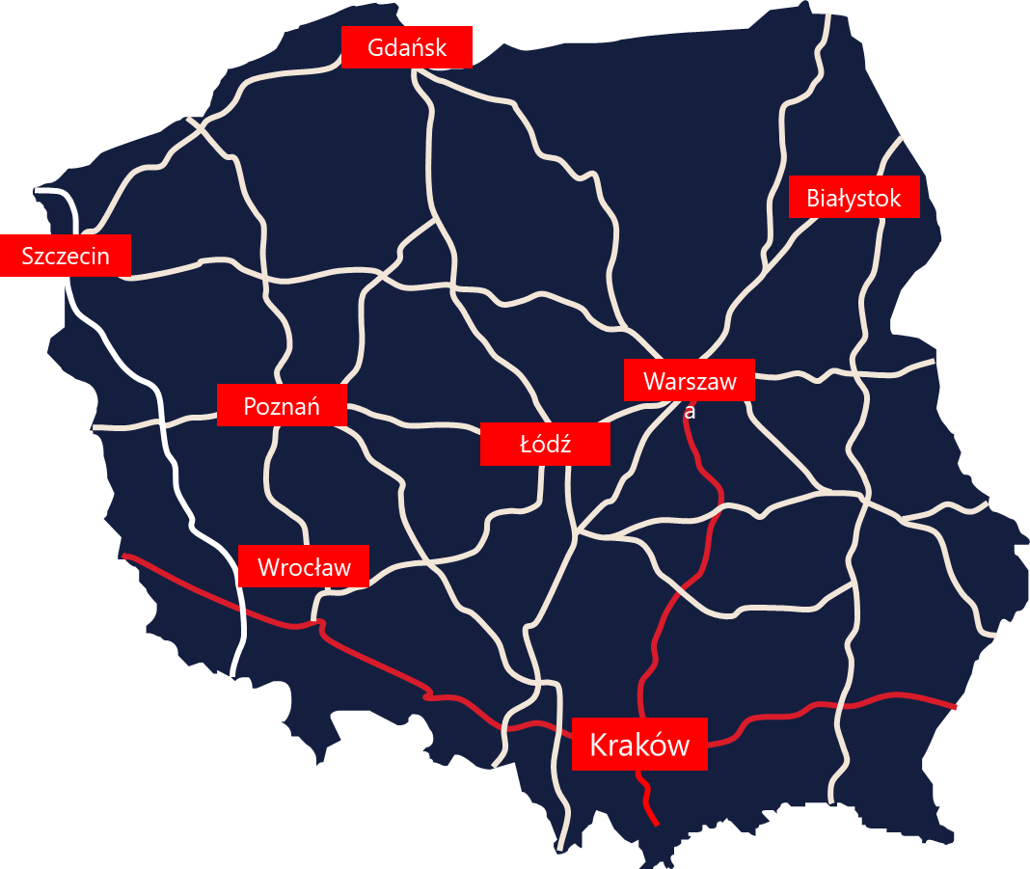
POŁĄCZENIA DROGOWE
Poznań
Łódź
Kraków
(E40, E77, E462)
Notes:
Krakow/Małopolska jest położony na skrzyżowaniu tras międzynarodowych i ma dobre połączenia drogowe wschód zachód, północ-południe.
Znajduje się tutaj również jeden z większych dworców kolejowych w kraju.

Slide 13
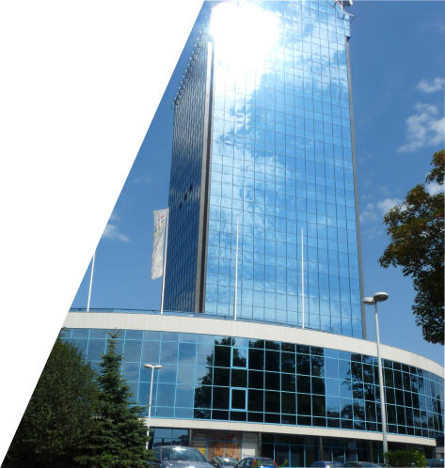
POWIERZCHNIE BIUROWE
1,64 mln m² dostępnych powierzchni biurowych
160 tys. m² w trakcie budowy
15,6% pustostanów
Notes:
Kluczowym aspektem dla centrów nowoczesnych usług biznesowych jest także dostępność nowoczesnych powierzchni biurowych.
Całkowite zasoby nowoczesnej powierzchni biurowej w Krakowie wynoszą blisko 1,64 mln mkw. Kolejne 160 tys. mkw. biur jest w budowie, przy czym wskaźnik pustostanów w to 15,6%.

Slide 14
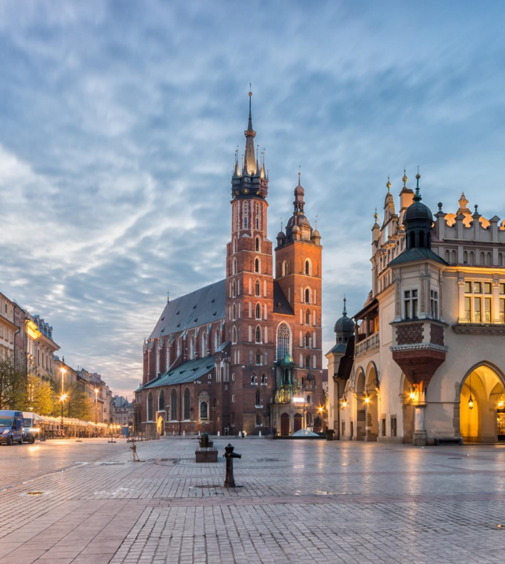
JAKOŚĆ ŻYCIA
światowej sławy zabytki i muzea
atrakcje turystyczne (w tym UNESCO)
niezliczone kawiarnie i restauracje
wydarzenia kulturalne i rozrywkowe
targi i konferencje branżowe
Rozbudowana baza hotelowa
legendarne kluby piłkarskie
bliskość do terenów rekreacyjnych, gór
Notes:
Dla wielu inwestorów liczy się także kontekst kulturowy i jakość życia w mieście, w którym decydują się ulokować swoją inwestycję. W tym zakresie Kraków ma wiele do zaoferowania:
światowej sławy zabytki i muzea
atrakcje turystyczna (w tym UNESCO)
niezliczone kawiarnie i restauracje
wydarzenia kulturalne i rozrywkowe
targi i konferencje branżowe
Rozbudowana baza hotelowa
legendarne kluby piłkarskie
bliskość do terenów rekreacyjnych, gór
W skrócie – to dobre miejsce do pracy i życia.

Slide 15
RANKINGI
Nr 1
1. miejsce wg wskaźnika zadowolenia z miejscowości zamieszkania wg województw: 86% (Polska: 80%)
Wysoki poziom jakości życia
Nr 1
najlepsze miejsce do pracy zdalnej w rankingu OVO Network oraz portalu expatriateconsultancy.com w 2021
Nr 2
2. miejsce w kategorii kapitał ludzki i styl życia w rankingu European Cities and Regions of the Future 2022/2023
Nr 1
1. miejsce w ogólnopolskim rankingu „Miasta przyjazne dla biznesu 2021” przeprowadzonym przez magazyn Forbes (wśród miast od 300 - 999 tys.)
Dobry klimat dla biznesu
Nr 1
1. miejsce w kategorii dużych miast za przyjazność dla biznesu w fDi's European Cities and Regions of the Future 2022/2023
Nr 20
20. pozycja w zestawieniu TOP 100 Super Cities w rankingu Tholons Global Innovation Index 2021 (awans o 5 miejsc w stosunku do roku poprzedniego)
Notes:
Na dowód – kilka międzynarodowych i ogólnopolskich rankingów, w których Kraków i Małopolska uzyskały topowe pozycje.

Slide 16
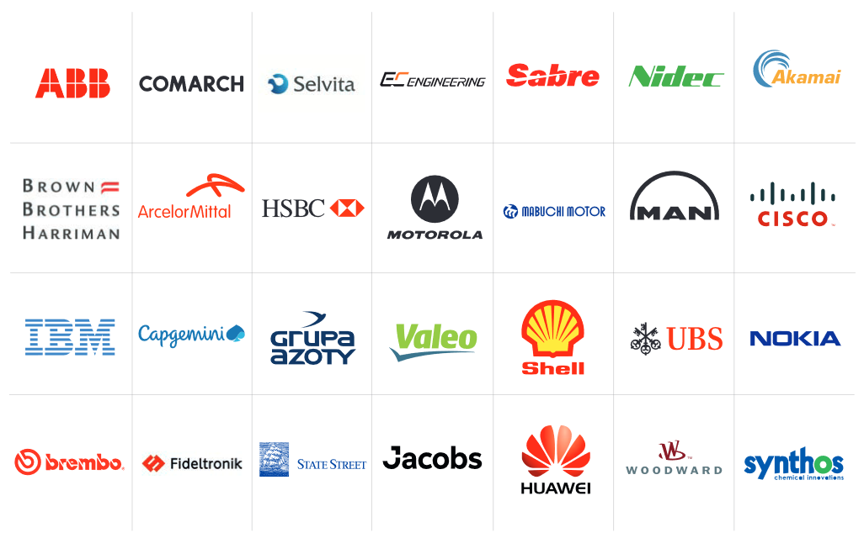
FIRMY, KTÓRE TU ZAINWESTOWAŁY
Notes:
W Krakowie zainwestowało już wiele międzynarodowych firm i korporacji. Ich pozytywne doświadczenie przyciąga kolejnych inwestorów.

Slide 17
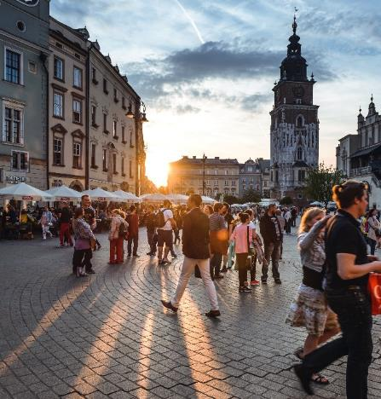
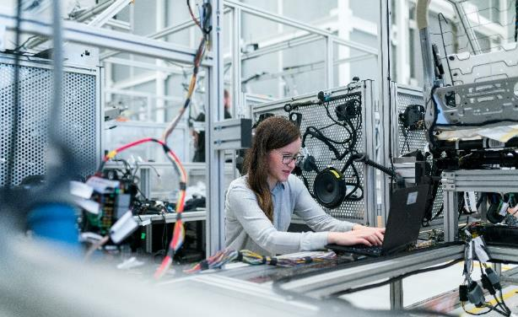
POLITYKA WSPARCIA INWESTYCJI
INNOWACJE
NAUKA-BIZNES
IOB
FUNDUSZE UE
POLSKA STREFA INWESTYCJI
Notes:
Kraków to miasto otwarte i przyjazne biznesowi.
Zarówno miasto jak i województwo mają w swoich strukturach jednostki odpowiedzialne za wsparcie procesów inwestycyjnych.
Działają tu liczne instytucje otoczenia biznesu.
Także środowisko akademickie, ośrodki naukowo-badawcze otwarte są na współpracę z biznesem.

Slide 18
INTELIGENTNE SPECJALIZACJE REGIONU
Chemia
Nauki o życiu
Produkcja metali
Zrównoważona energia
Elektrotechnika i przemysł maszynowy
Technologie informacyjne i komunikacyjne, w tym multimedia
Przemysły kreatywne i czasu wolnego
Notes:
Małopolska stawia na 7 obszarów (tzw. Inteligentne Specjalizacje Regionu), na których opierać ma się rozwój gospodarczy regionu. Są to:
Nauki o życiu (Life Science)
Energia zrównoważona
Technologie informacyjne i komunikacyjne, w tym multimedia (ICT)
Chemia
Produkcja metali i wyrobów metalowych (z wyłączeniem maszyn i urządzeń),
Elektrotechnika i przemysł maszynowy,
Przemysły kreatywne oraz czasu wolnego.

Slide 19
POLSKA STREFA INWESTYCJI
Polska strefa inwestycji 2022
zarządzana przez KPT
Zwolnienie Podatkowe:
50% - Dla dużych
60% - dla Średnich
70% - dla Małych
114
41
93
62
130
25
MŚP
DUŻE
REINWESTYCJE
NOWE INWESTYCJE
INWESTYCJE POLSKIE
ZAGRANICZNE

Slide 20
CENTRUM BUSINESS IN MAŁOPOLSKA
inicjatywa działająca na rzecz rozwoju gospodarczego województwa małopolskiego
trzy instytucje: Województwo Małopolskie, Małopolska Agencja Rozwoju Regionalnego oraz Krakowski Park Technologiczny
regionalnym partnerem Polskiej Agencji Inwestycji i Handlu
oferuje zintegrowany system obsługi inwestorów oraz eksporterów
zapewnia kompleksową informację na temat procesu inwestycyjnego
publikuje poradnik dla inwestorów „Doing Business in Małopolska”

Slide 21
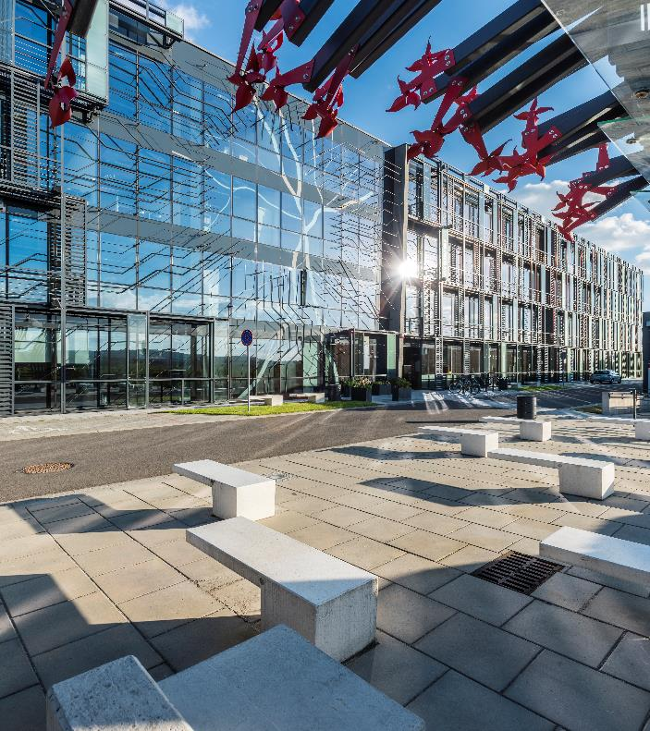
CENTRUM BUSINESS IN MAŁOPOLSKA
www.businessinmalopolska.pl
Centrum Business in Małopolska
ul. Podole 60, 30-394 Kraków
contact@businessinmalopolska.pl

